Slide 1
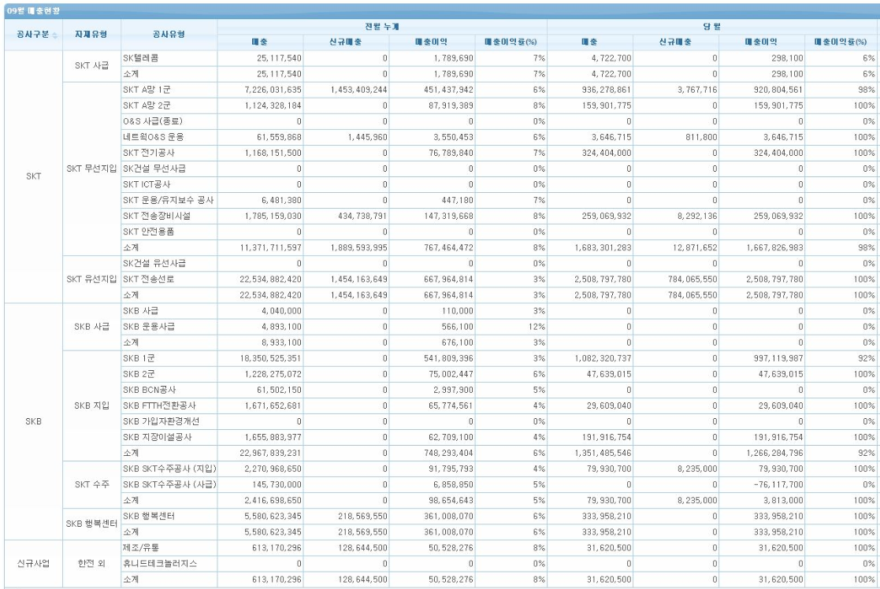
실제 매출: 7,230,322,719
(차이 -4,291,084)
1
4
4
2
매출이익률 소수 둘째자리에서 반올림에서 표기는 소수 첫째자리까지
매출이익률 소수 둘째자리에서 반올림에서 표기는 소수 첫째자리까지
실제 매출: 1,780,867,946
(차이 +4,291,084)
3
매출이익 구하는 공식을 변경필요. 당월 매출(세금계산서+인수+반품)에서 당월매출에 해당하는 매입금액을 뺀 금액
신규매출 다름
5

Slide 2
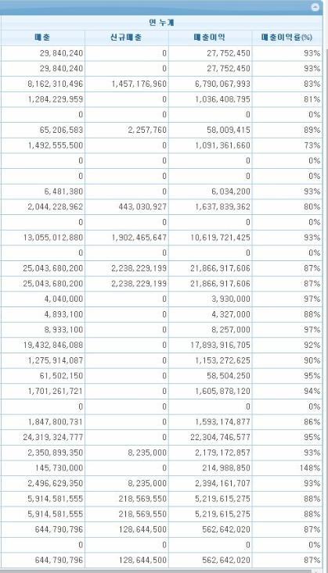
앞에 전월누계+당월 으로 계산하면 안되나요?
6

